Slide 1
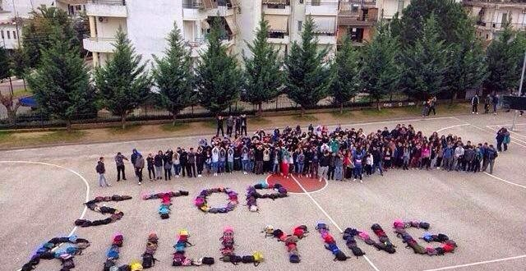
ΣΧΟΛΙΚΌΣ ΕΚΦΟΒΙΣΜΌΣ (bullying)

Slide 2
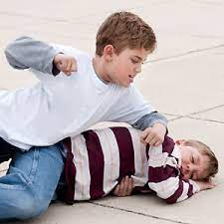
Τι είναι ο σχολικός εκφοβισμός;
Ο σχολικός εκφοβισμός είναι ένα φαινόμενο νεανικής παραβατικότητας, ένα είδος bullying, που εμφανίζεται σε πολλές χώρες του κόσμου. Ο σχολικός εκφοβισμός αναφέρεται στη χρήση βίας μεταξύ μαθητών ή συνομηλίκων παιδιών, με στόχο να προκληθεί φόβος, πόνος ή αναστάτωση.

Slide 3
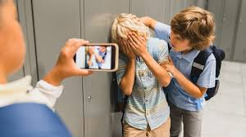
Τι είναι το bulling;
Ο εκφοβισμός bullying αναφέρεται στη σωματική και ψυχολογική κακοποίηση ή μείωση ατόμων σε μια ομάδα. Παρά την εντύπωση ορισμένων ότι αποτελεί αποκλειστικά σχολικό φαινόμενο, στην πραγματικότητα εμφανίζεται σε όλες τις ηλικίες και τις κοινωνικές ομάδες.

Slide 4
Άμεση/Λεκτική
Κοροϊδεύω,προσβάλλω, βρίζω, κάνω σεξουαλικά υπονοούμενα ή/και χειρονομίες

Slide 5
Έμμεση/Λεκτική
Παρακίνηση τρίτου προσώπου για να προσβάλει ή να εκμεταλλευτεί κάποιον
Διάδοση κακοήθων φημών
Ανώνυμα τηλεφωνήματα
Προσβλητικά κείμενα, μηνύματα ή επιστολές

Slide 6
ΘΎΜΑΤΑ
Ψυχολογικά/ψυχοσωματικά προβλήματα (πονοκέφαλοι,κοιλιακά άλγη,ενούρηση,διαταραχές ύπνου)
Άγχος
Φοβίες
Δεν μπορούν να μείνουν μόνα
Αποφεύγουν τη βλεμματική επαφή

Slide 7
Το παιδί που εκφοβίζει-προφίλ
Ανάγκη για κυριαρχία πάνω σε άλλους
Αδυναμία ελέγχου παρορμήσεων
Μειωμένη ικανότητα αυτοελέγχου
Αδυναμία τήρησης κανόνων και ορίων
Ασυνήθιστα χαμηλό άγχος
Διογκωμένη αυτοεικόνα
Έλλειψη αίσθησης του μέτρου

Slide 8
ΣΥΝΗΘΩΣ
Η δημοτικότητα τους βρίσκεται στο μέσο όρο ή κάτω από αυτόν και χαμηλώνει καθώς προσχωρούν στις εκπαιδευτικές βαθμίδες
Είναι εχθρικό απέναντι στο περιβάλλον του (ιδιαίτερα σε γονέις και εκπαιδευτικούς)
Απόλυτη έλλειψη ενσυναίσθησης
Είναι δυνατό να περιβάλλονται από άλλους συμμαθητές τους οι οποίοι δεν εκφοβίζουν άμεσα αλλά ενισχύουν το παιδί που εκφοβίζει.

Slide 9
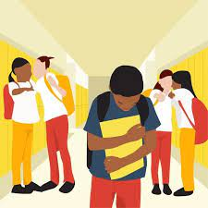
Ο ρόλος των παιδιών θεατών
Οι αναμενόμενες αντιδράσεις των υπόλοιπων παιδιών είναι:
Να γελούν
Να χαμογελούν
Να αδιαφορήσουν
Να μιλήσουν στο διπλανό τους και να σχολιάσουν αυτό που γίνεται είτε θετικά είτε αρνητικά
Να κοιτούν και να μην κάνουν απολύτως τίποτε.

Slide 10
ΕΥΧΑΡΙΣΤΏ ΓΙΑ ΤΗΝ ΠΡΟΣΟΧΉ ΣΑΣ!!!

Slide 11
Μαρουφίδης Συμεών
Κενανίδου Κωνσταντίνα
Μίχας Μιχάλης
Ρυζιώτης Θάνος

